Slide 1
看跌期權價格的概率特徵
報告人：何維

Slide 2
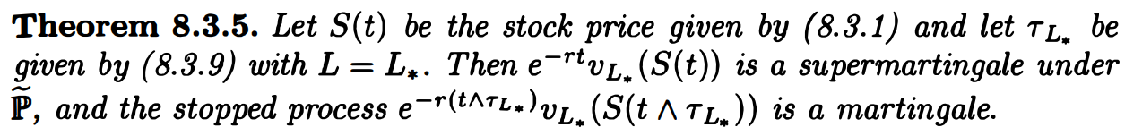
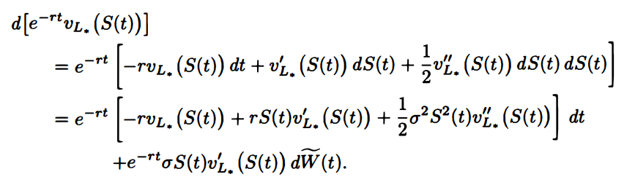
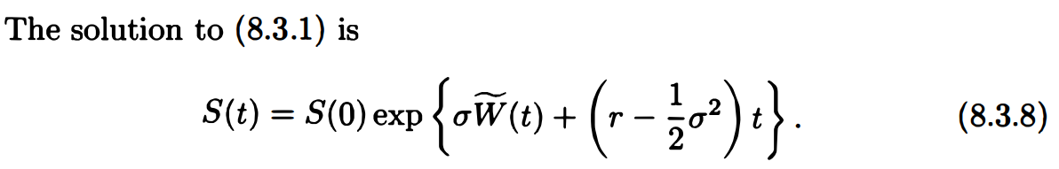
①
②
③
如何證明是(super)martingale：微分/積分後隨機項dt的情况
（1）關于8.3.1

Slide 3
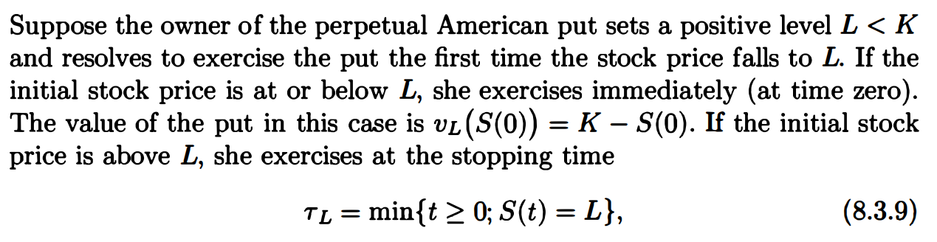
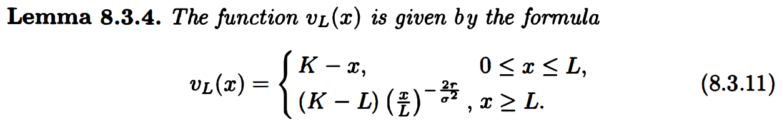
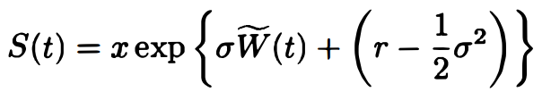
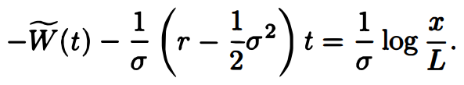

（2）關于8.3.9
假設永久美式看跌期權的所有者設定了一個正水平L<K，幷决定在股價首次下跌到L時行使看跌期權（當看跌期權標的股價越低，期權價值越大：K-S）。如果初始股價等于或低于L，則立即行使選擇權（在時間零點），此時put的值爲K-S(0)。如果初始股價高于L，將在停止時間行使。該式指股價首次達到L的時刻。
當股票價格X低于L（0<= X <=L），此時會行使選擇權，選擇權的價值V=K-X；
當股票價格X高于L（X >=L），此時會等到股價跌至L才行使選擇權，選擇權的價值推導如下：
（1）The stopping time is the first time reaches the level L, S(0) = X > L

Slide 4







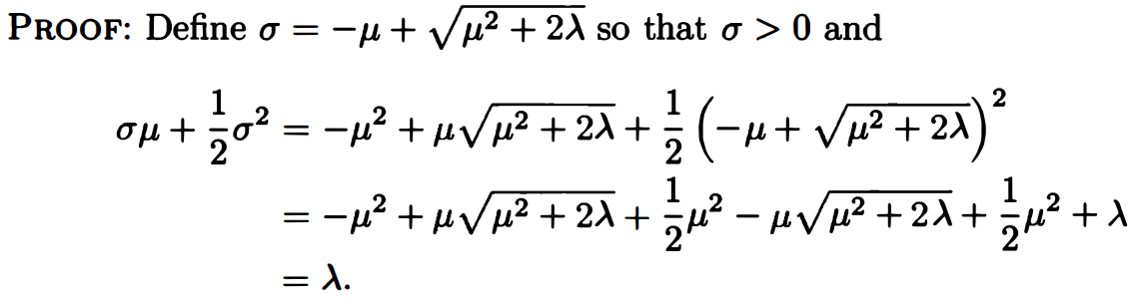


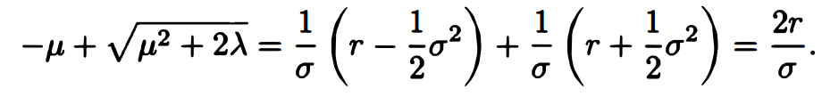


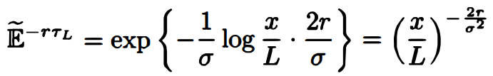
（2）
X(t) define from Theorem 8.3.2
①
②
③
由條件② 可得
=
且有
代入條件②可得
2
聯立可得 此時μ=0?！
=
代入條件②可得
替換一個σ爲
則
已知
則 ： 將條件③及上述結論代入該式可得
即有：

Slide 5
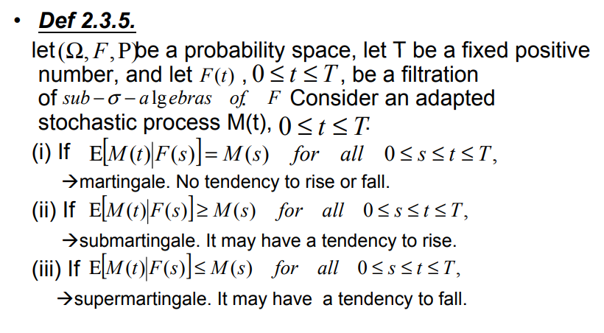
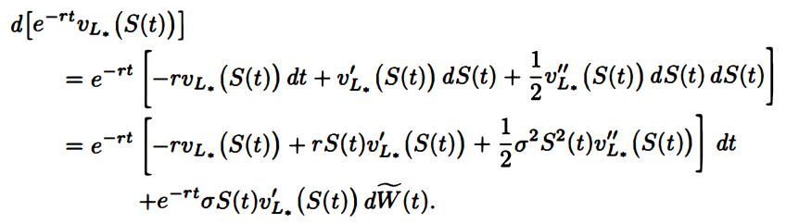
（3）關于martingale and supermartingale
已知過去某一 時刻 s 以及之前所有時刻的觀測值，若某一時刻 t 的觀測值的條件期望等於過去某一時刻 s 的觀測值，則稱這一隨機過程是martingale。
證明：
已知
（補充）
則有
=
（補充）
其中
=
同d(B(t))* d(B(t))= d(t)
原式
（補充）
[ ]
（補充）
是否爲supermartingale取决于隨機項dt

Slide 6
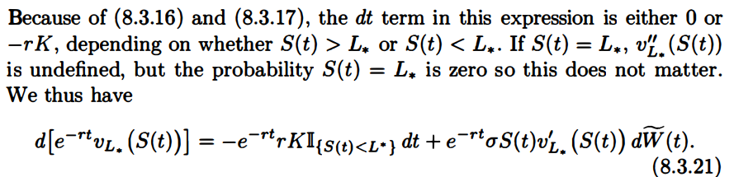

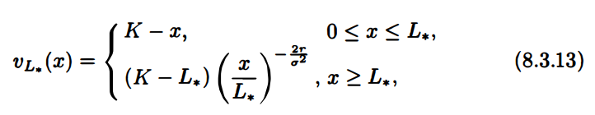
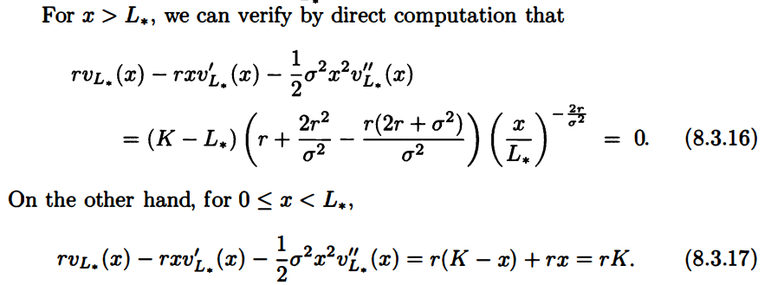
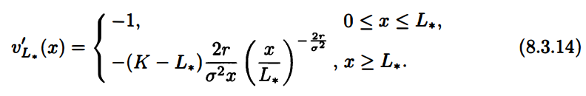
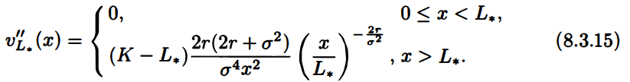
該點左右兩邊的值不相等，則在該點沒有定義
在連續分布的條件下，某點的機率值爲0
回顧：
通分後爲0
即有

Slide 7



已知
=
根據
0
*
則有
=0
─
<0
即
有隨機項dt，且遞减<=0，則爲supermartingale
對兩邊積分
沒有隨機項dt，則爲martingale
─
-
-
初始價格如此，立即行權，與時間無關
-
且
0

Slide 8
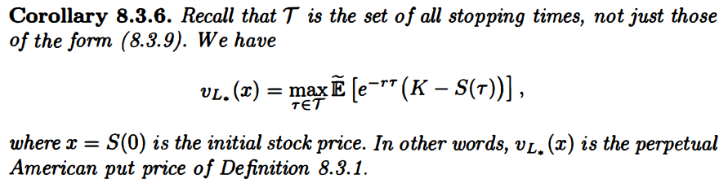
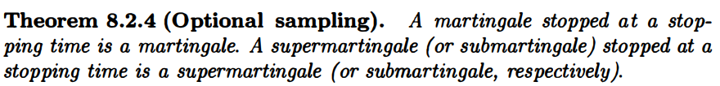
永久美式看跌期權價格公式證明（推導）
supermartingale
將一個martingale停止于stopping time得到的停止過程仍是一個martingale；
將一個supermartingale（submartingale）停止于stopping time得到的停止過程仍是一個supermartingale（submartingale） ；

Slide 9
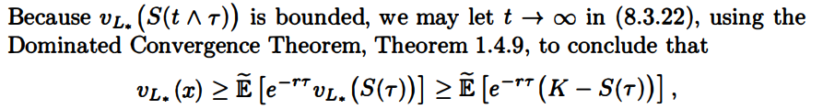

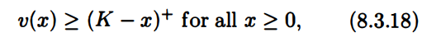




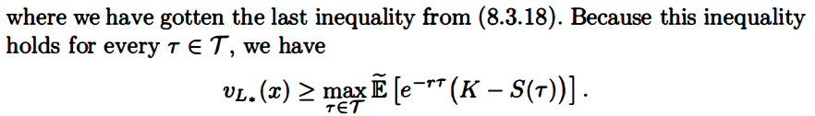
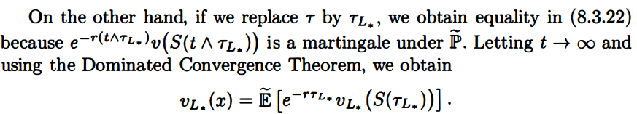
+
當t趨于無窮時，把t去掉，不等式來源-8.3.22

Slide 10

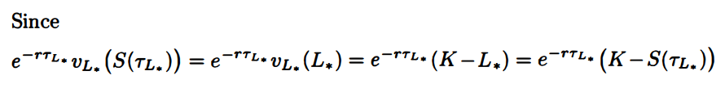

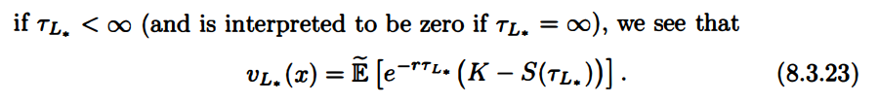



from
=
已證
則

Slide 11
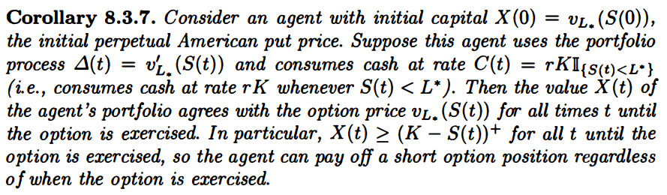






永久美式看跌期權的初始價格作爲初始資本： …………（1）
資産組合過程爲： …………（2）
以速率 消費現金，即只要 ，以速率 消費現金（3）
在期權實施之前所有時刻t，資産組合的價值 = …………（4）
已知
（4） X(t)
（3） C(t)
（2） △ (t)
則

Slide 12
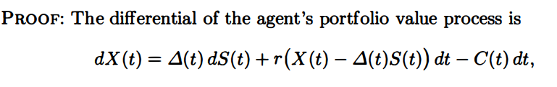
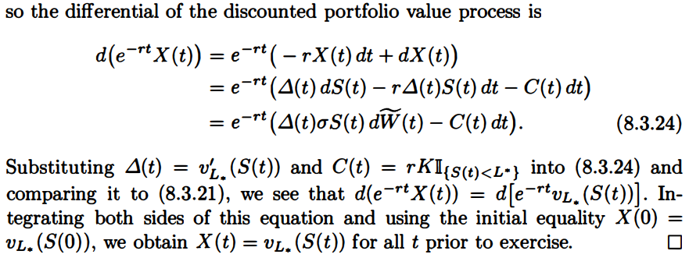

且
對t微分
由于
且有（1）
可得：
對于期權被執行之前的所有t成立

Slide 13
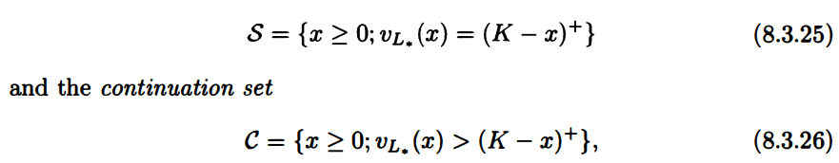
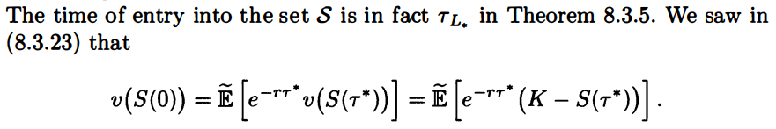
停止集
延續集
如果初始股價在S中，期權持有人立即行權就能獲得期權的所有價值。
如果初始股價在C中，則期權價值大于內含價值（等待是有價值的），股價一旦進入S，則立即行權，獲得期權的全部價值。
股價首次進入S的時刻即爲：

Slide 14
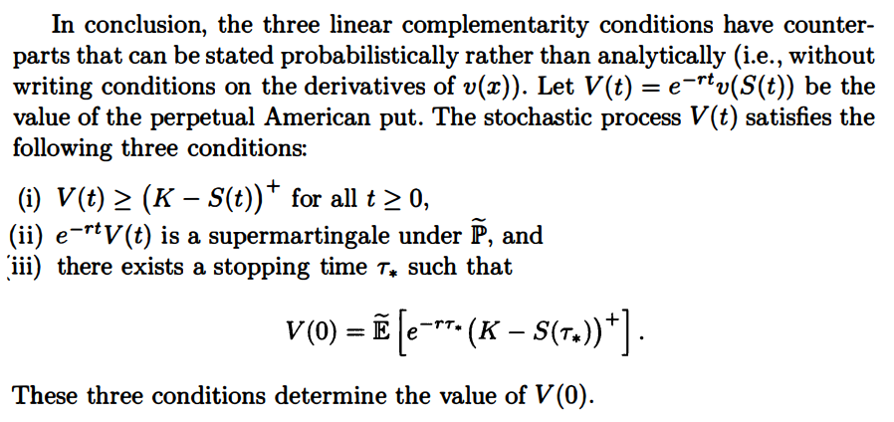
永久美式看跌期權的價格隨機過程滿足的條件
等待是有價值的，否則會立刻履約

Slide 15
